Slide 1
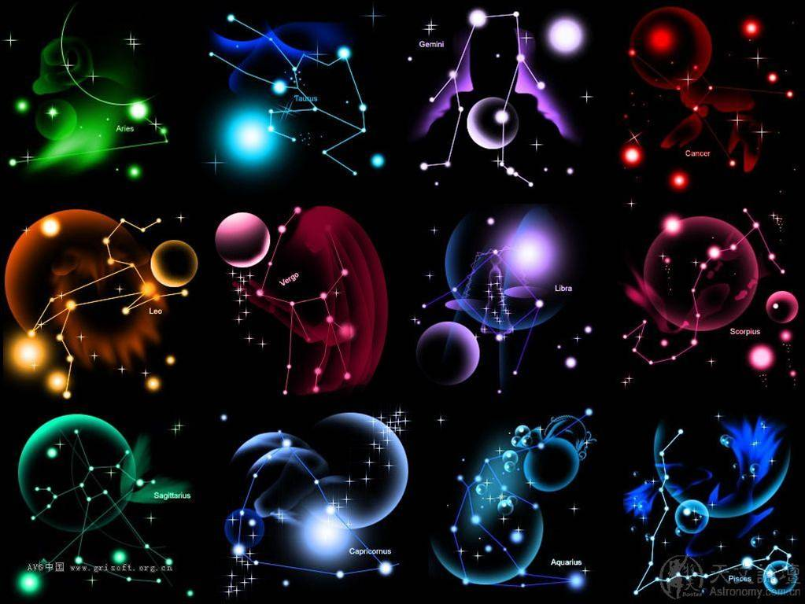

Slide 2
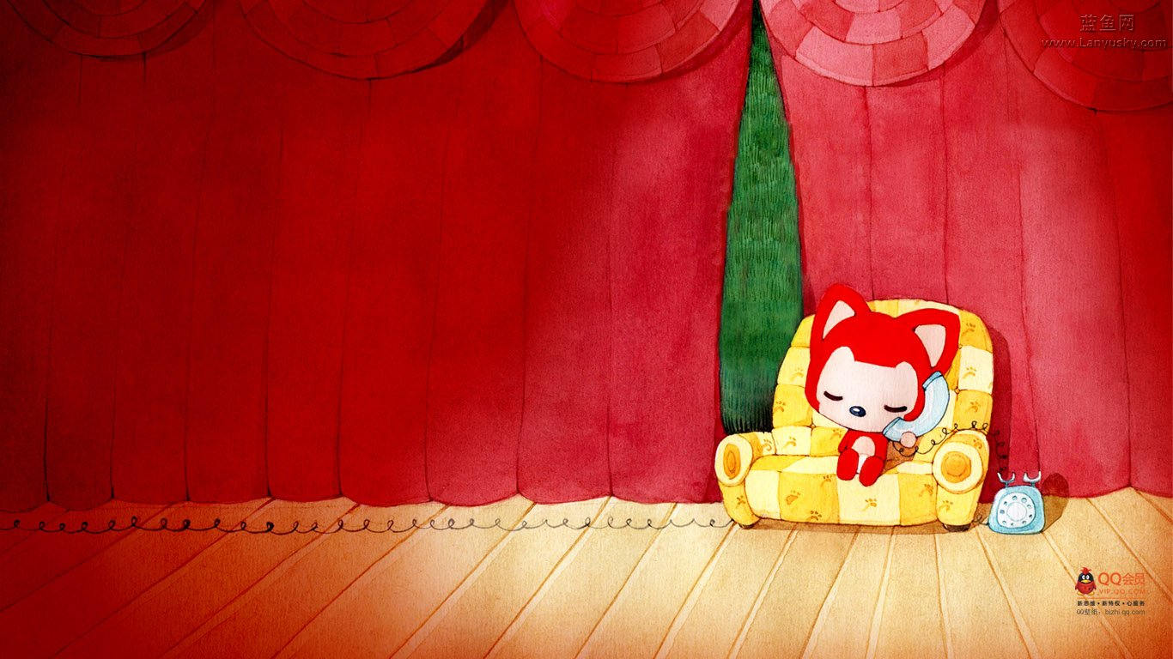
12星座

Slide 3
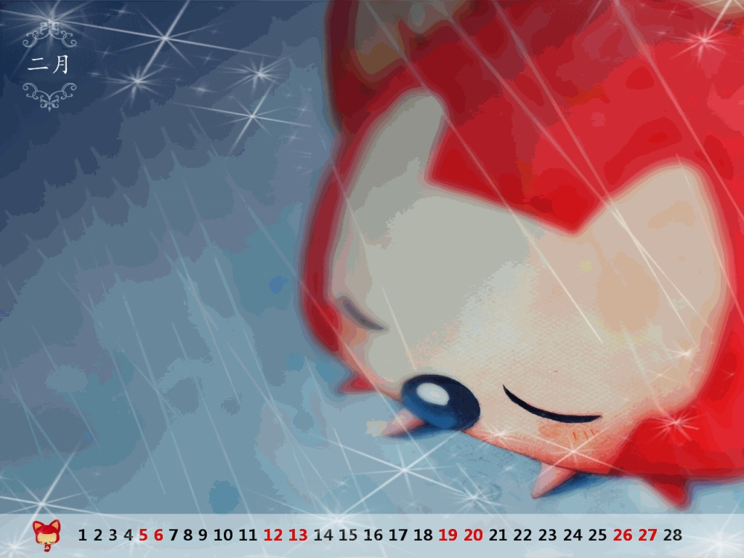

12星座简介
在占星学上，黄道12星座是宇宙方位的代名词，代表了12种基本性格原型，一个人出生时，各星体落入黄道上的位置，说明了一个人的先天性格及天赋。黄道12星座象征心理层面，反映出一个人行为的表现的方式。于是将黄道分成12个星座，称为黄道12星座。依次为白羊座、金牛座、双子座、巨蟹座、狮子座、处女座、天秤座、天蝎座、射手座、摩羯座、水瓶座、双鱼座。

Slide 4


3月21日～4月20日
主宰行星：火星
属性：火相星座
白羊座
白羊座是黄道和春天的第一个星座。春回大地，万物的生机都表现在白羊座人的身上。春天的气息赋予你崭新生命力，生机勃勃，激情盎然。需要毫不吝惜地去燃烧自己激情能量。不搞权宜之计，不委曲求全，也从不注意细节。白羊座的人的优点是当机立断，付之行动和速战速决。这是个有首创精神的人。如果出生时刻、太阳或月亮在这一星座中，那么会是一个朝气蓬勃、热情坦率、慷慨真诚、坚强勇敢、动作敏捷和有些固执已见的人。不足之处是，说话做事不太审慎，很少注意留有余地，缺乏冷静的头脑和周密的思索。

Slide 5

4月21～5月21日
主宰行星：金星
属性：地相星座
金牛座
金牛座是不轻易浪费自己能量的。金牛座的人不愿意毫无意义地说教，无缘无故地行动和失去理智激动。不放任激情，也没有紧迫感，这是一个强烈抑制精神和思想总是按一定尺度运行的人。如果出生时刻的天宫图中有较强的金牛座的影响，那么会有良好的自卫本能。思想一成不变，比较罗嗦。从积极的意义上看，性格平稳、有毅力和耐力，勤劳智慧，富有实干精神。为人处世小心谨慎，感情真诚专一。此外，有极其敏锐的感官，内心怀有各种欲望。喜欢舒适的生活环境，大自然的壮丽景色、花草和动物。从消极的意义上看，这些优点的背后还隐藏着多疑多虑、嫉妒、悲观失望、沉默寡言、阴郁孤僻的性格特点。很难改变自己的观念。另外，固执已见，对事物极易产生偏激和狭隘的看法。

Slide 6

5月22日～6月21日
主宰行星：水星
属性：风相星座
双子座
来无影、去无踪、心神不定、脚步不停，这便是金牛座之后是轻率多变的双子座。盎然的春意表现在双子座的人性格上的主要特征是无拘无束，对外界包罗万象的事物的永无休止的好奇心。这是一个兴趣广泛并愿承担传播、普及信息使命的人。双子座的人有典型的大城市人气质，生活节奏快，每天有各种各样的活动和安排。但有时缺乏远见，在人生的旅途中会经历坎坷。然而每每这个时候，都能找到妥善的办法，驾驭形势，摆脱困境。如果同时有几个行星处于双子座，或者水星在生辰天宫图中影响力较大时，这些倾向更趋于明显。

Slide 7

6月22日～7月22日 主宰行星：月亮
属性：水相星座
巨蟹座
巨蟹座是夏天开始的第一个星座，夏天把深居简出、思想保守和敏感的性格带给了这一星座的人，这是个需要自我保护的人。出生在这一星座的人，有慈母(慈父)般的热情，也洋溢着孩子般的纯洁和天真，有很强的制力。人生哲学是：使自己和别人都幸福如愿。对自己用双手创造出来的有限幸福心满意足，但总担心有人会夺去这一幸福，因此，过分地抓住在精神和物质上所拥有的一切。这一星座的人的优点是热情、正直、谦虚、谨慎、头脑冷静、感情细腻、为人真诚、忠心耿耿、富有组织才能、既有耐心又有毅力。弱点是性格被动、思想保守、依赖性强、多疑多虑、容易制造惊慌不安的气氛，而在真正危险面前往往不知所措。这一星座的人或者食欲过盛、或者食欲缺乏。另外，固执、疑虑和沙文主义也是夏天出生的巨蟹座的人主要缺点。如果受到月亮和海王星不佳方位的影响，某些巨蟹座的人易受梦幻般漂泊生涯的吸引，其命运是莫测的，有时甚至是悲剧性的。

Slide 8

7月23日～8月23日
主宰星：太阳 属性：火相星座
狮子座
狮子座是夏天的第二个星座。炎热的夏天赋予狮子座的人果敢和胆略。严于律已亦严于律人，有时过分地相信自己的力量和优势。狮子座的人主要特点是思想开放，竭尽全力冲破自己能量的极限，战胜艰难险阻，去开创光辉灿烂的新局面。风度翩翩，引人注目。有宏伟的志向、坚韧不拔的毅力、所向披靡的竞争力。胆识过人，为人襟怀坦荡，宽宏大量，热情洋溢。
弱点是高傲、过于敏感和坦诚。正如神话故事所描绘的国王一样，狮子座的人威严、宽厚、仁慈而且高傲。你做事与考虑问题有时缺乏谨慎态度，不知留余地或过于简单化。容易被表象所迷惑，以致犯教条主义错误。狮子座的人特别需要愉快的心情。消遣和娱乐、参加各种社交活动、与朋友交往，并能在这些活动中表现出自己举足轻重的地位。否则，你就会变得忧郁寡欢，失去你的魅力和光采。休息会使你感到疲劳，最好是在频繁的活动中去放松自己。

Slide 9

8月24日～9月23日
主宰行星：水星 属性：地相星座
处女座
在喜欢过高估计自己的狮子座之后，是总爱过低估计自己的处女座。如果出生的时候，没有受到太阳，木星或火星的影响，那么处女座的人将会满足于一般的，但可靠的成功状态，而不大愿高瞻远瞩，奋勇拼搏，因为未知的一切都会使你感到担心。要求自己的工作要做得无懈可击，需要别人感到你是不可缺少的，这些在你看来要比雄心壮志更为重要。这一星座的人具有勤劳的本色和极强的责任感。你特别适合从事需要细致、踏实精神的一切工作。这一精神会在不需要你创新，不需要别人监督或从属的工作岗位上得到充分的发扬。据统计，相当数量的显要人物的得力助手、秘书和模范职员都是出生在处女座。处女座的人从来不寄希望于侥幸，总是在经济上给自己留有余地。慢慢积攒财富，做有把握的好生意，合理合法地赢利，逐步扩大自己的积蓄，以供晚年之用。处女座的人批评精神较强，这一点将不利于你与周围的人谐调关系和工作关系，但这对无关大局。

Slide 10

9月24日～10月23日 主宰行星：金星
属性：风相星座
天秤座
天秤座是象征着秋天来临的星座，秋意表现在天秤座的人身上是对意气相投的特殊嗅觉。寻求着共同点和互相谅解的土壤。需要欢欢乐乐地生活，需要忠贞不渝的友谊。随和与顺从是性格上的主要特点。无论对天秤座的男性还是女性，都可以看到这些难能可贵的女性品质，品格正直，平易近人，处处闪耀着人格魅力的光辉，以及你们所蕴藏的艺术上的灵感和才华。这就是天秤座的人！微不足道的事情就会使你感到惊慌不安。你总是在寻找着内心的稳定与平衡，没有这种平衡你就不能平静地生活。这是一个能为生活中的矛盾开辟和解之路的人。

Slide 11

天蝎座
10月24日～11月22日
主宰行星：火星和冥王星
属性：水相星座
在天秤座和射手座之间是天蝎座。这一座的人对互不相同的和互不相融的事物有特殊的兴趣。善于利用自己性格反差较大的特点。你是一个喜欢探究事物的真正并加以区别的人。在萧瑟的秋风中降生到这一星座的人粗犷而倔强，你紧张的生活节奏会使接近你的人感到迷惘。你的爱情心理常充满着矛盾。感情上的背叛对你是绝对不能忍受的，而且会使对你爱情产生与原来相对立的看法。你有一双极其敏锐的眼睛，能洞察人的弱点和机遇的利弊。另外，你的神秘性、选择性、好斗性、狂热性和不妥协精神，也常常给人们留下深刻的印象。无法摆脱的烦恼常常纠缠着你，使你感到精疲力竭。强烈，是天蝎座的人的突出性格表现。巨大的耐力使你敢于迎接艰难险阻，并能征服之。无论生活中的还是情感方面的错综复杂的问题，非但不会使厌烦，相反还会给生活增添乐趣。

Slide 12

11月23日～12月21日
主宰行星：木星
属性：火相星座
射手座
跺着脚，贪婪地呼吸着大自然的自由空气，送走了金色的秋天，又将迎受冬天的寒意，射手座已迫不及待地要出征到所渴望的广阔天地里驰骋。这一座的人性格开朗，思想活跃，注重文化修养，同时又不忘放眼世界。人在现实生活，但思想常常飞向遥远的过去和美好的未来。敏捷的思想跳跃着，一会在这，一会儿又在那，使人觉得近在眼前，又仿佛在天边；让觉得既与你志同道合，又仿佛格格不入。你是一个思想需要设法平静的人。射手座的人热情洋溢，对生活充满火热的激情。你从不计较个人的得失，喜欢同时投身到许许多多的事情当中去。但轻率行为往往会给你带来烦恼。不论是在思想上还是在行动上，你随时都准备去经历风险。你对人生、未来和爱情的乐观情绪使你永葆青春。在人生道路上，所做的一切努力都是为了使人们摆脱困境。此外，乐观主义精神，健康的体魄和快乐的情绪会给你带来运气和广泛的好感。很善于安慰和鼓舞自己与周围的人，并振奋精神。

Slide 13

12月22日～1月20日 主宰行星：土星
属性：地相星座
魔羯座
魔羯座是象征着冬天开始的星座。冬天把绝对意识毫无保留地奉献给了魔羯座出生的人。你表情平静而淡漠，不太容易接近，喜欢离群独处。你害怕别人毫无意义的谈话会占据你宝贵的时间，也不能接受别人对你粗暴无礼你严肃认真、思想深沉、始终如一、忠诚可靠、正直廉洁并富有献身精神。另外，你坚如磐石、毫不妥协，不姑息宽容，也从不报任何幻想。你深居简出，喜欢把自己关在象牙塔中，这对你比去经历激情的洗礼要好得多。谨慎可能会使错过许多良机，于是便会产生失望和怀才不遇之感。然而，确实是个有强烈责任感的、勤奋的劳动者和杰出的组织者。如同攀登山峰一样，魔羯座的人的光辉前程，需要用坚持不懈的努力去换取成功主要靠你艰苦奋斗的精神和工作能力，而不能指望运气的恩赐。你不喜欢碌碌无为，无所事事，你的实际感促使你不断地改进自己的工作质量和生活环境。

Slide 14

水瓶座
1月21日～2月19日
主宰行星：天王星 属性：风相星座
在充满绝对意识的魔羯座的人之后，是头脑中不断闪烁着新奇古怪念头的水瓶座的人。你常常不考虑事情的某些具体方面，而一味推动它们的前进。你是一个富有开拓精神的人。水瓶座的人思维能力高于本能，是个先锋派人物。你感兴趣的不是昨天而是明天。你喜欢坐超音速的"协和"号飞机，而不愿骑自行车。迷恋斯特劳斯优美的旋律，而不喜欢听莫扎特的小夜曲。缺乏现实观念，当沉浸在某一念头中的时候，会废寝忘食。人们争相与你交往，是因为你的创新精神和开拓思想，看事物的积极方式、理想主义、宽宏大量和生来就具有的高尚品德。但是你缺乏现实的态度、狂热、生来就不会平静地生活和凡事心中无数，这终究会使人们感到厌倦

Slide 15

2月20日～3月20日 主宰行星：海王星 属性：水相星座
双鱼座
双鱼座是冬天和黄道带的最后一个星座。冬天在它即将离去的时候，把相对意识留给了双鱼座的人。这一座的人有自己独特的缄默方式。你对世界上发生的一切，乃至虚无缥缈的事物都有浓厚的兴趣。这种琢磨不透的思想使你变成一轮神秘的光晕，吸引着许许多多的人。人们觉得你安静、温柔、真挚和会体贴人，但又觉得你的思想是那么深远莫测。你对愿望、激情和仇恨不象有些星座的人那样充满绝对意识。心中很少有"紧迫感"的概念。你不明白为什么明天也可以继续做的事，一定要抓紧时间今天做完。你的身体很容易疲劳。噪声、熙熙攘攘的人群、匆忙以及紧迫的生活节奏，都会使你精疲力竭。

Slide 16

12星座走夜路谁会被“鬼”吓破胆
1.白羊座总是很单纯的，想问题不会太复杂，粗心的他们甚至不会注意到今天是不是没有月亮陪伴，路上是不是没行人……他们也许就是听着MP3，或者想着回家的好事情开开心心的回家了。况且人缘好的白羊座也不太会落单，夜里一定有很多朋友陪伴，一路欢笑，一路嬉笑，哪里还会瞎想鬼神的东东！
2.金牛座是不怎么接受玄学东西的，就算鬼片大行其道，他们也不会热衷。看得少，自然走其夜路也不会有太多的想象。况且金牛座的至理名言是：不做亏心事，不怕鬼叫门。他们总是乖乖的遵从很多现有的规则，对身边的朋友也是肝胆相照，走起夜路来也气定神闲。

Slide 17

3.双子座的人特别爱玩，回家走夜路几乎就是家常便饭，对于夜路他们倒觉得是别有一番情调在其中的。他们会把注意力放在周围的行人身上，观察他们与白天的不同；或者放在路边的建筑上，欣赏夜里的霓虹灯闪烁。或者去还没有关的店里，看有没有新出的东西可以买。总之他们不会把心思放在夜路的黑上面。
4. 巨蟹座永远都是弱势群体，白天他们都会疑神疑鬼，怕这怕那，就别提晚上了。巨蟹座敏感、脆弱，是12星座里的第一名，如果当他们出来发现外边一片漆黑，先会看看周围有没有顺路的人，有就万幸了。如果没有，巨蟹座可不会像白羊那样闭着眼睛冲，也没有及牛座的自我安慰能力，她们多半会立即打电话求助，让朋友来接，或者就一边走一边打着电话和朋友聊天。

Slide 18
5.狮子座的人可是天不怕地不怕的，走在伸手不见五指的夜路上，也能坦然和沉着。他们也不是不相信鬼，只是觉得鬼没有什么可怕，自己的力量一定可以打败他。他们不明白为什么有人会害怕走夜路，还不是和白天一样的场景，一样的路线，只是光线不同。况且他们觉得如果表现出害怕，会有损他们的面子，别忘了，与那些虚幻的东西还是面子来的实在！
6.处女座到了晚上一定会注意到今天的夜路与平时的不同，比如月亮没有出来，比如某盏路灯没有亮，比如今天的行人特别少……而且处女座的记忆力都特别的好，她们常常会把恐怖片里的场景在脑海中重现，会时刻观察自己的影子是否还在，观察周围的人是否正常，还会不时地回头看后面有没有东西，属于自己把气氛冷掉的那种人。

Slide 19

7.天秤座，走在夜路上也要保持着婀娜的姿态，不会先注意周围的不同，会先注意自己的头发是否乱掉，注意自己今天的服饰是否搭配的对，整个路途中一大半的时间都在对美的自我审视和总结中。剩余的小部分时间，他们会想到恐怖的事情，但是还是起到遇到的鬼是个看起来漂亮的，比如像大S演得小倩等等。
8.天蝎座，对于走夜路可是相当敏感的。没有特殊情况他们一定不会自己走夜路的，因为平时即便是在白天他们有时候也会感应到周围的异样，所以在黑夜里他们的接收器就一定能感应到更多的东西了。
9.射手座对于走夜路没有太多的感觉，因为射手的人都是比较有深入思考的，他们不会轻易相信那些鬼怪的故事。他们会边走边发现新大陆，看附近是不是还有没有去玩过的地方等等。

Slide 20
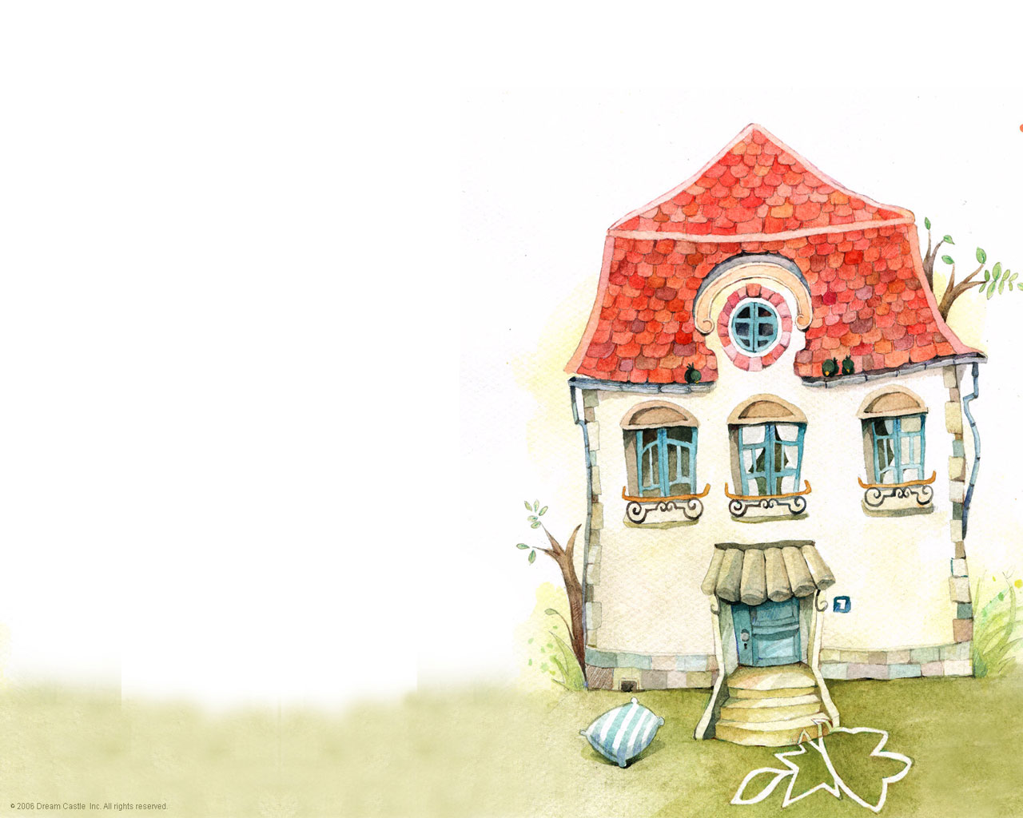
10.魔羯座无论在外表还是心智上都比同龄的人要成熟，而且现实的很，他们不热衷恐怖片，觉得那是小孩子的东西。所以在走夜路的时候，也会显示出大人的风范，告诉周围的人没有什么可怕的，告诉自己这个世界上根本不存在那些灵异的东西。
11.水瓶座在走夜路的时候会很开心，认为这样的氛围可以更加接近那些神秘的东西。好奇的瓶儿可不像其他星座那样害怕，他们会很热衷谈论和想象，甚至恨不得遇到，好大开眼界。他们甚至会把发生在自己身上的一些不可思议的事情都安上这样神秘的东西，让事情更加的好玩和吸引人！
12.心思细腻的双鱼座，天生就爱幻想，晚上走夜路的时候他们会注意到今天的星星有几颗，兴致高的时候还会停下来观察星座。双鱼座是最能接近天，最具有通灵能力的星座，可是双鱼座也常常喜欢把事情往不好的方面想。

